Slide 1



～RICOHオリジナルプラグインで現場業務を効率化～
建設業様向け｜kintone無償アプリご提供セミナー
【デモンストレーション】
現場業務の流れを体験
Notes:
松井：
「それでは、ここからは実際のアプリ画面をご覧いただきながら、ご紹介したアプリとプラグインがどのように業務を効率化するのか、一連の流れでご体験いただきたいと思います。」

Slide 2
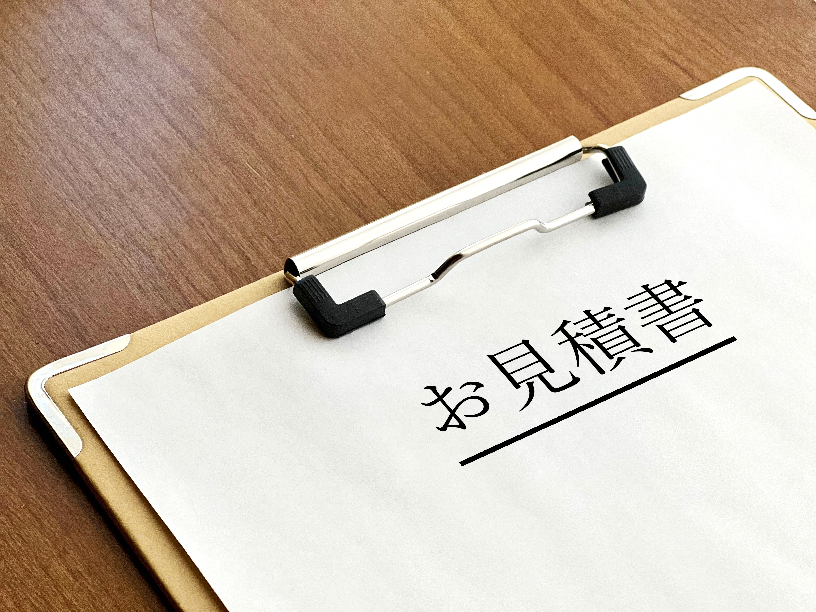


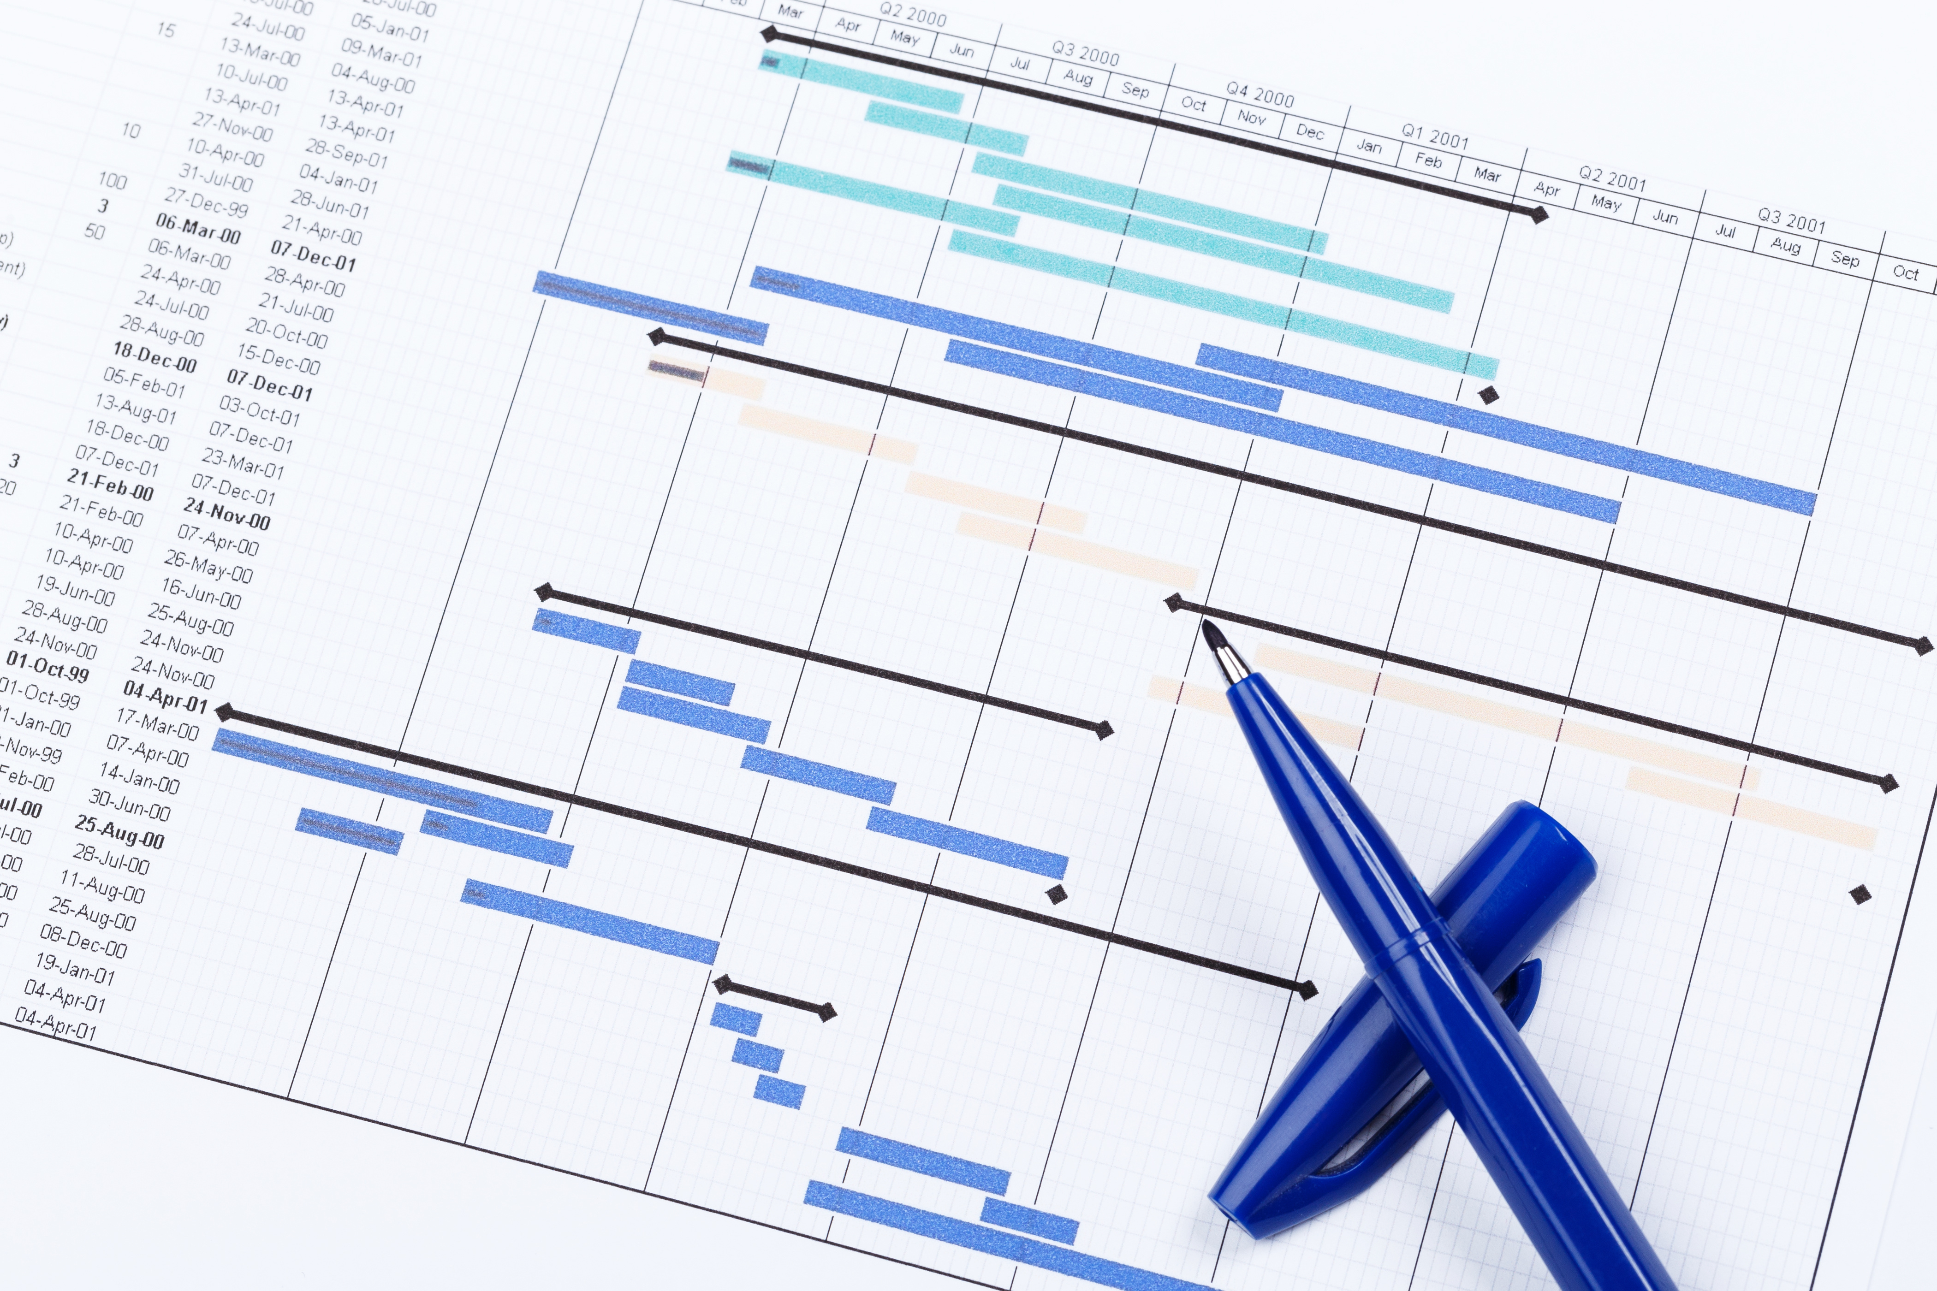
【デモンストレーション】現場業務の流れを体験
①見積作成
②現場登録
③日報提出
④進捗確認
一連の業務フローに沿ってご紹介します
Notes:
「本日は、『①新しい工事の見積作成』から、『②受注後の現場管理』、そして現場監督が行う**『③日々の作業報告』、最後に『④管理者による進捗確認』**まで、一連の業務フローに沿ってご紹介します。」

Slide 3

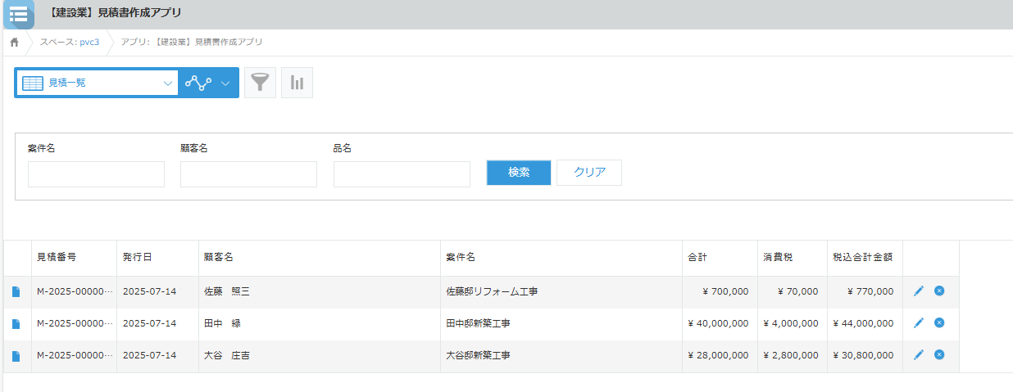
見積作成から受注まで（見積書作成アプリ）
見積書作成アプリをクリックします
こちらが『見積書作成アプリ』の一覧画面です
お客様名や案件名で検索すれば、
過去の類似案件をすぐに参考にできます
Notes:
松井：
「こちらが『見積書作成アプリ』の一覧画面です。
過去に作成した見積がずらっと並んでいます。
お客様名や案件名で検索すれば、過去の類似案件をすぐに参考にできます。
これが**『カンタン検索プラグイン』**の力です。」

Slide 4
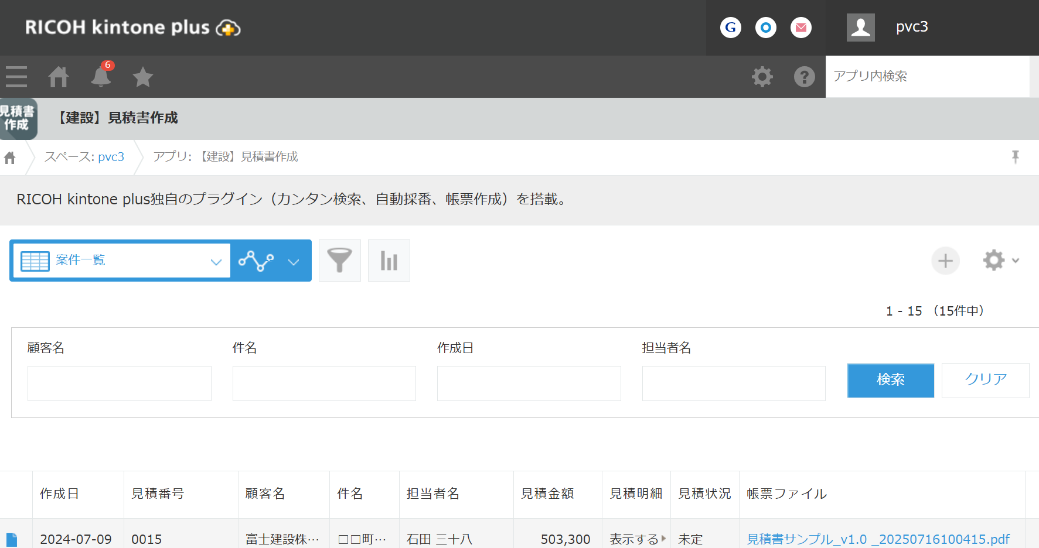
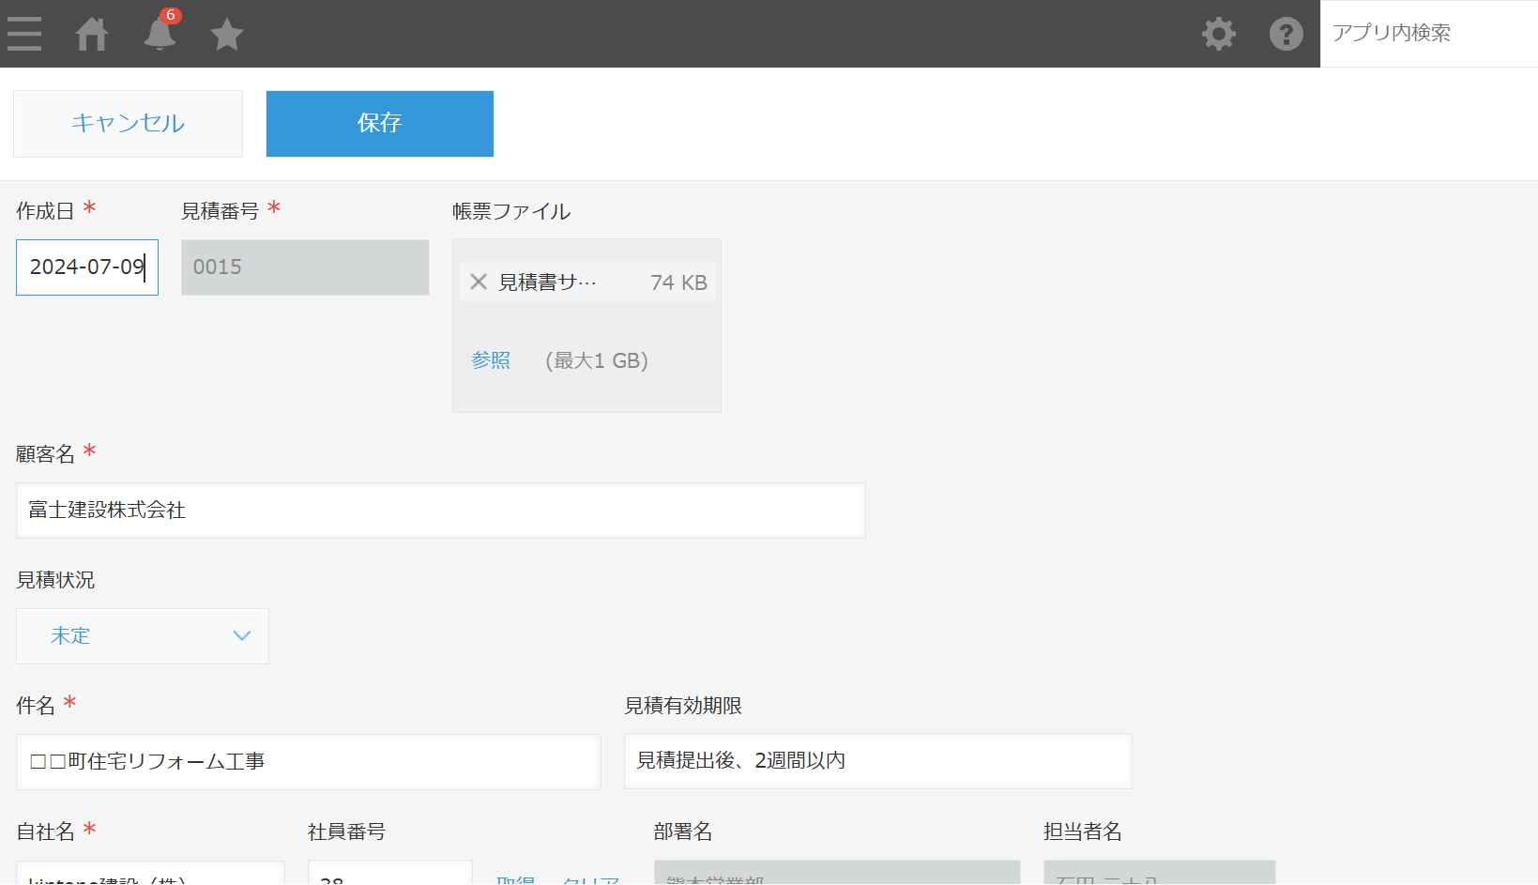
新しい見積の作成
では、新しい見積を作成します。
右上の『＋』ボタンを押すと
見積番号が自動で入力されました
Notes:
松井：
「では、新しい見積を作成します。右上の『＋』ボタンを押すと…」
[PPT：新規作成画面のスクリーンショットを表示]
松井：
「ご覧ください。見積番号が『M2024-058』と自動で入力されました。これが**『自動採番プラグイン』**です。
手入力による番号の重複や入力ミスを防ぎ、管理が非常に楽になります。」

Slide 5
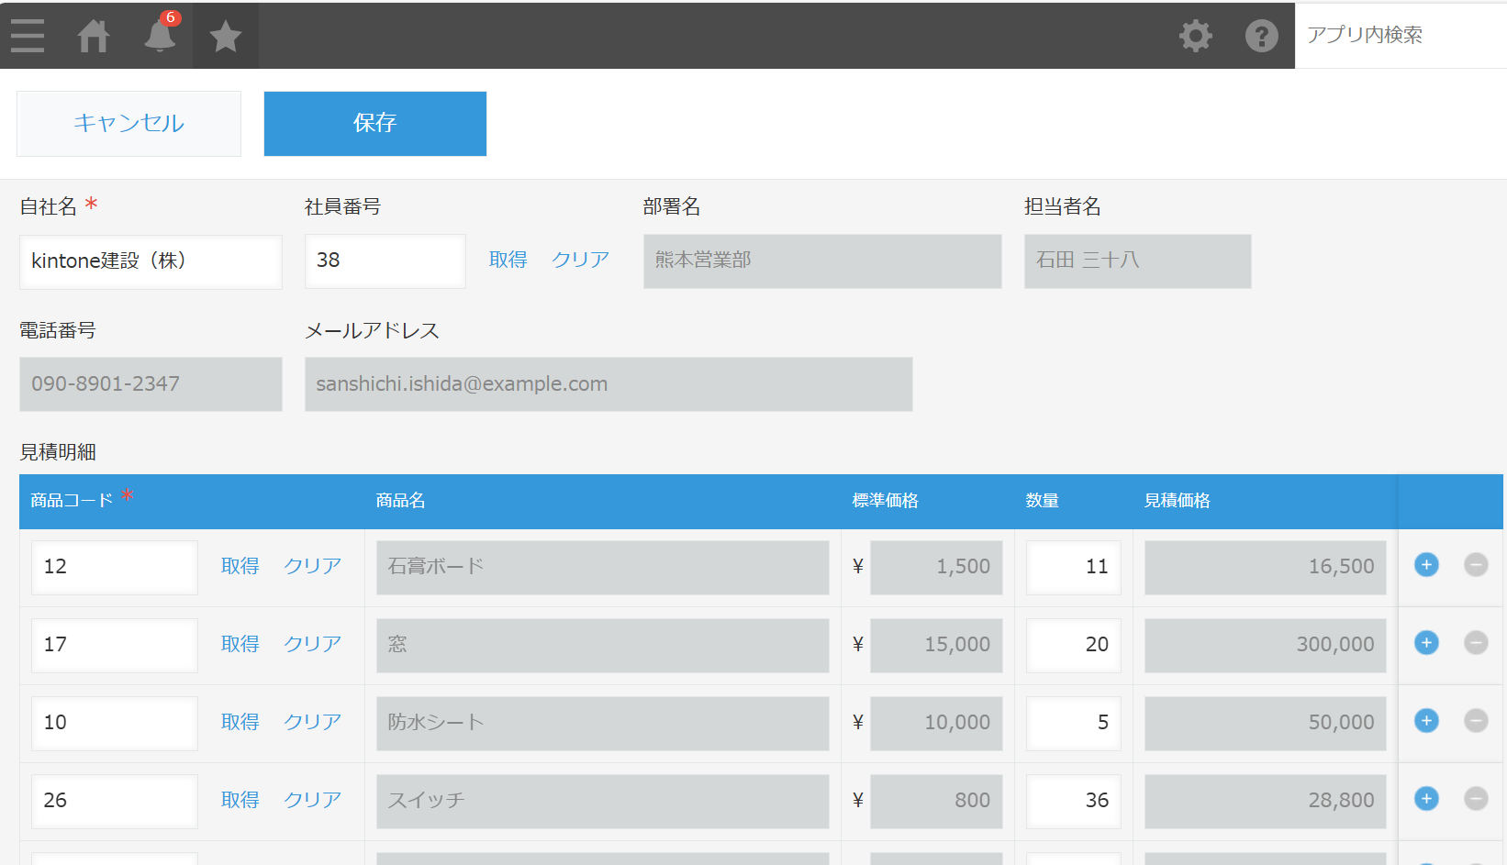
新しい見積の作成
入力が完了したら、保存を押します
ここにお客様情報や工事内容、金額などを入力していきます
Notes:
松井：
「ここにお客様情報や工事内容、金額などを入力していきます。入力が完了したら、保存を押します。

Slide 6
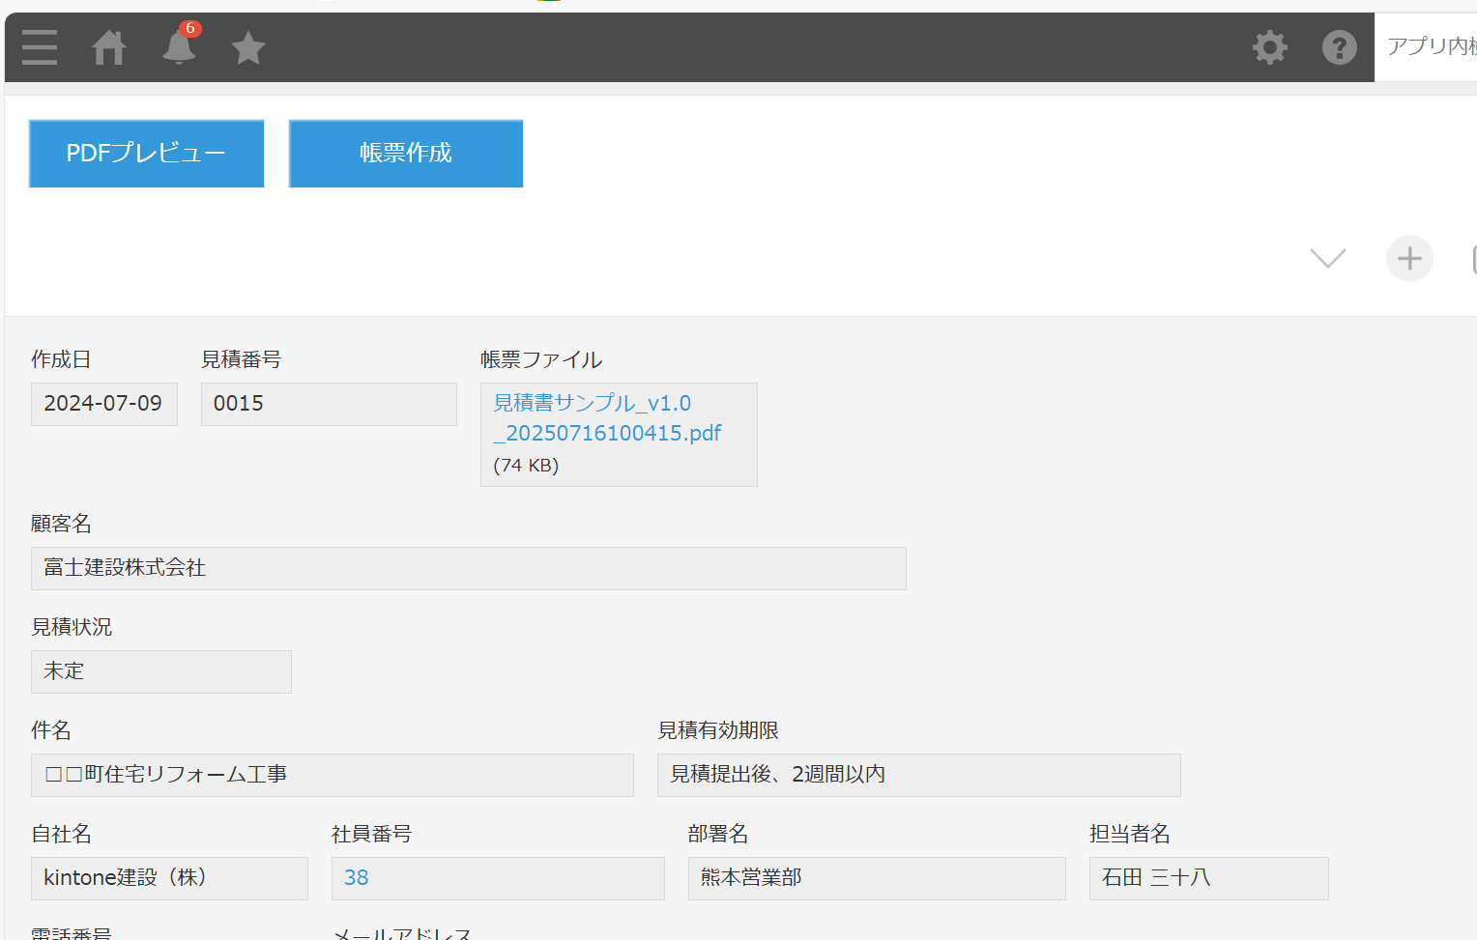
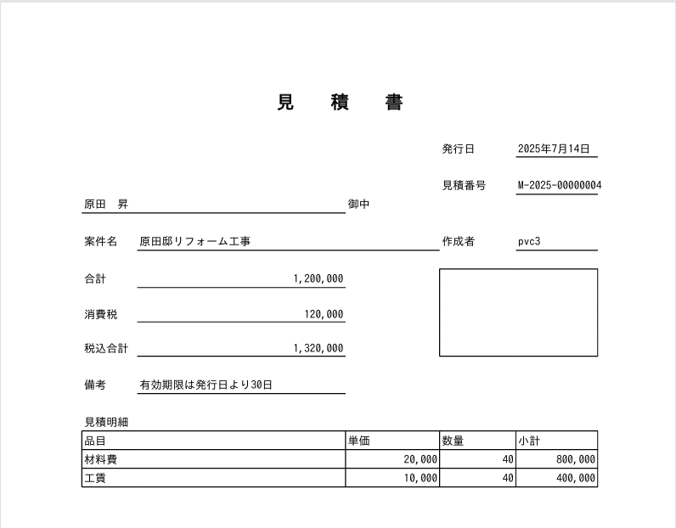
PDFの見積書が自動生成
画面左上の『帳票作成』ボタンをクリックします
自動的にPDFの見積書が生成されました
Notes:
画面左上の『帳票作成』ボタンをクリックします。
松井：
「はい、たったこれだけで、自動的にPDFの見積書が生成されました。
これが**『帳票作成プラグイン』**です。
これまで担当者ごとにバラバラだった書式も統一され、誰でも綺麗な帳票をミスなく作成できます。」

Slide 7
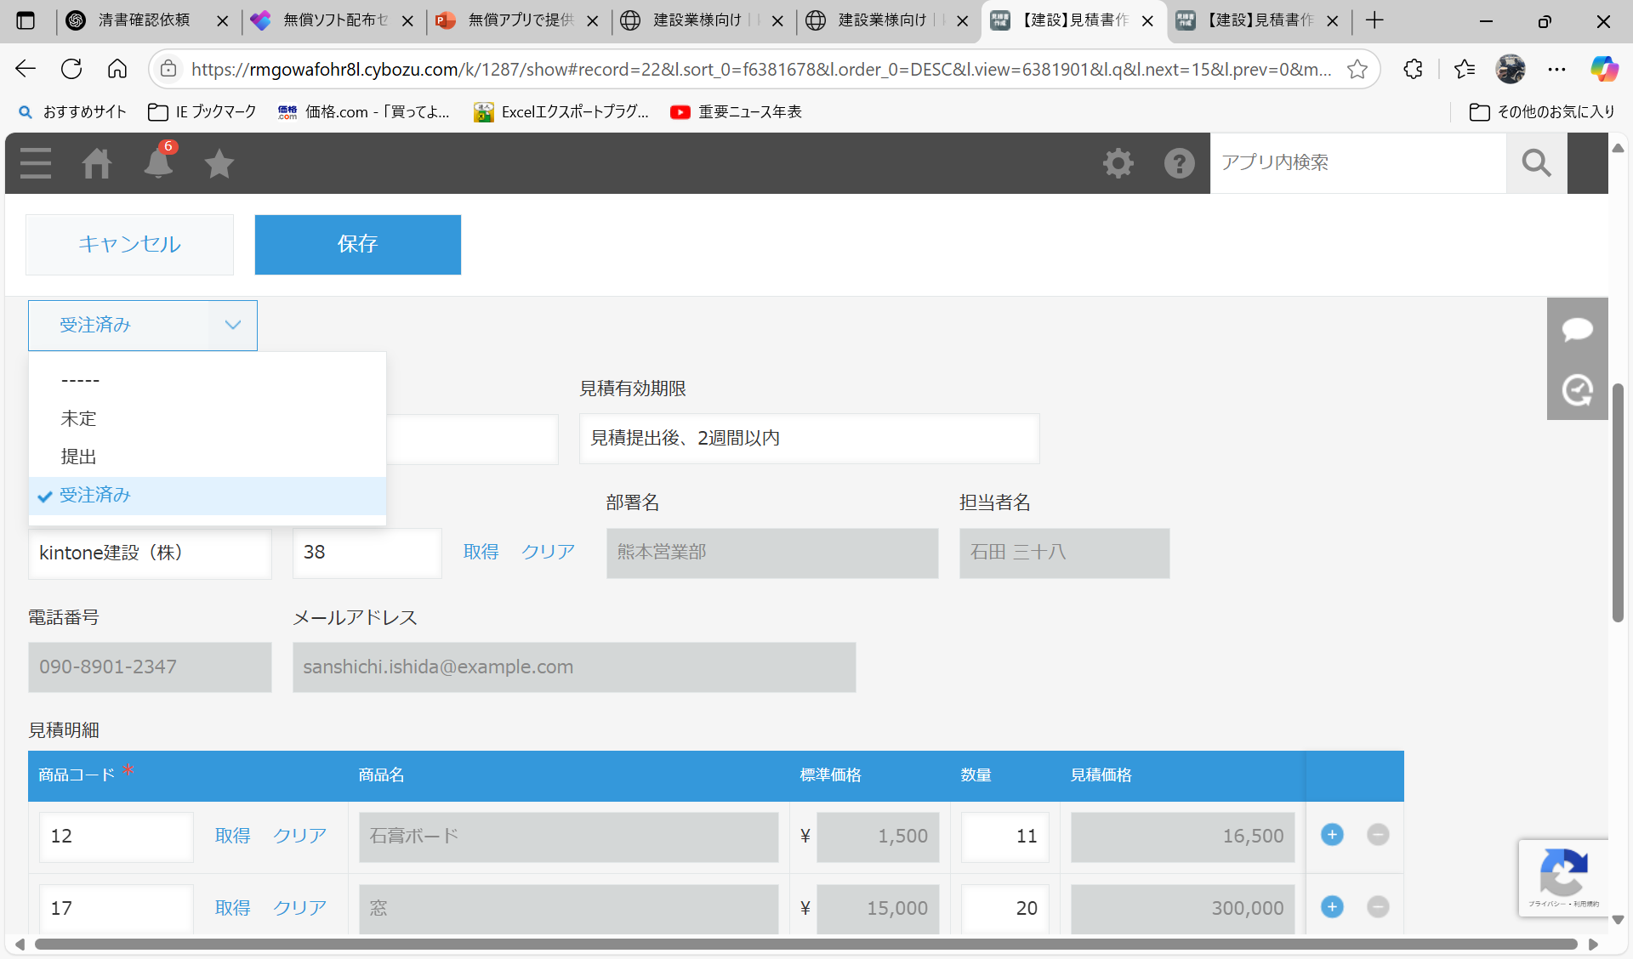
アプリの『ステータス』を『見積中』から『受注』に変更
アプリの『ステータス』を『見積中』から『受注』に変更します。
このステータス変更が、次のステップへの引き金となります。
Notes:
「この見積書でお客様から無事にご発注いただけたら、アプリの『ステータス』を『見積中』から『受注』に変更します。
このステータス変更が、次のステップへの引き金となります。」

Slide 8

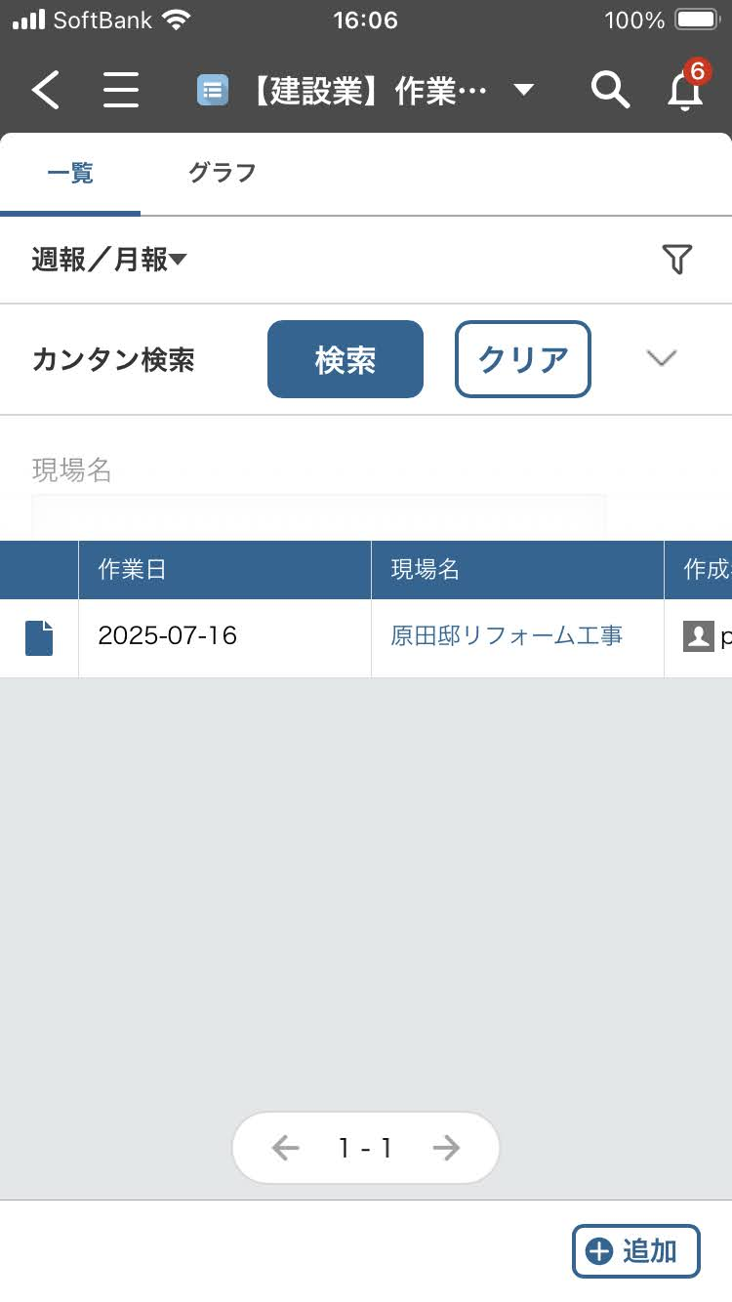
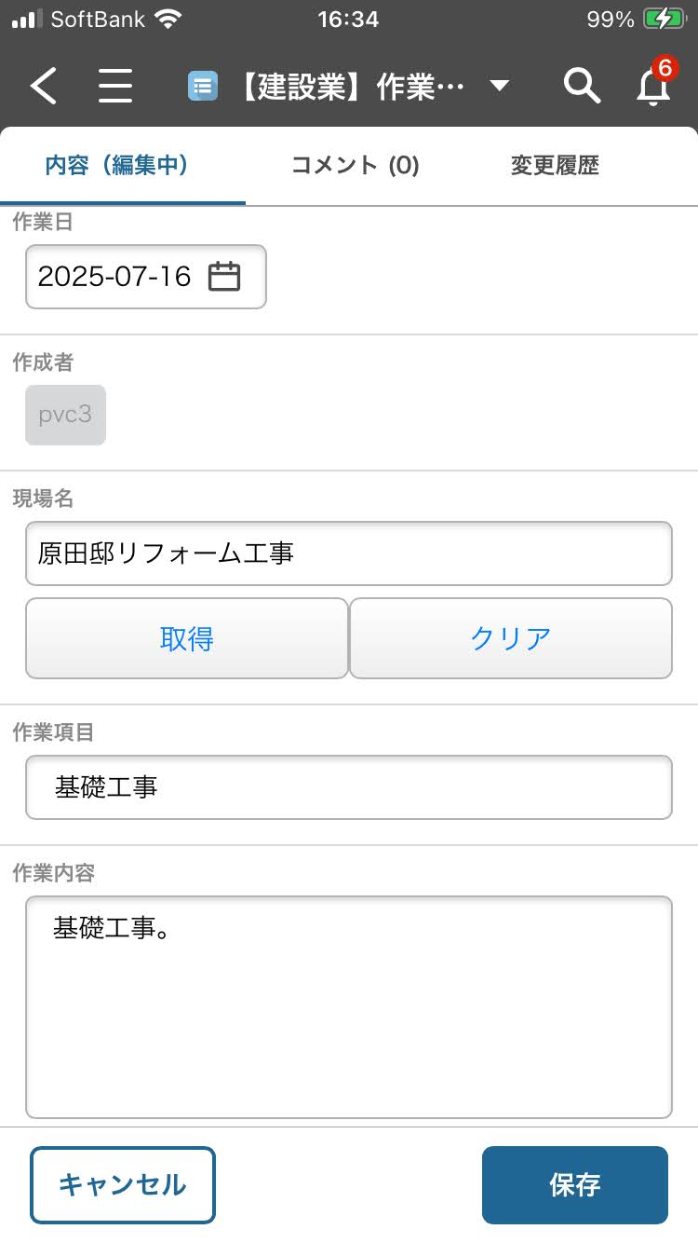
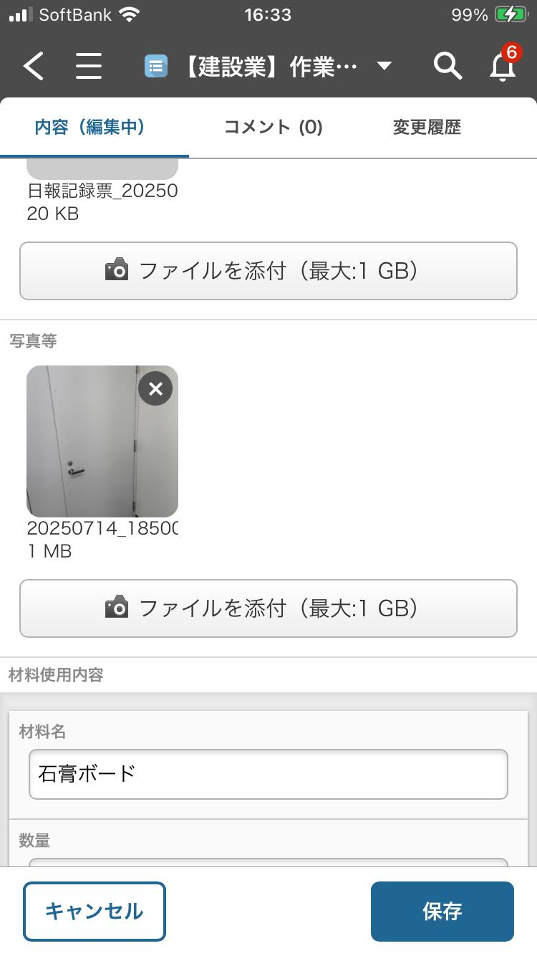
現場担当者による作業日報の提出（作業日報アプリ）
作業日報アプリをクリックします
日報入力画面
スマホのカメラで撮影し、
そのまま写真として添付
現場名を選択
その日の作業内容を入力
『保存』ボタンを押す
Notes:
さて、場面は変わり、今度は現場です。現場監督がスマートフォンを取り出します。
「現場監督は、スマホから『作業日報アプリ』を開き、その日の作業内容を報告します。
現場名は先ほど受注した案件と紐づいているので、選択するだけです。」
松井：
「そして、kintoneの便利な点がこちらです。
現場の状況をスマホのカメラで撮影し、そのまま写真として添付できます。
百聞は一見にしかず、写真があることで事務所との情報共有が格段にスムーズになります。」
松井：
「入力が終わったら『保存』ボタンを押すだけ。
これで報告は完了です。
紙に書いて事務所に持ち帰ったり、夜にまとめてExcelに入力したり、といった手間は一切かかりません。」

Slide 9

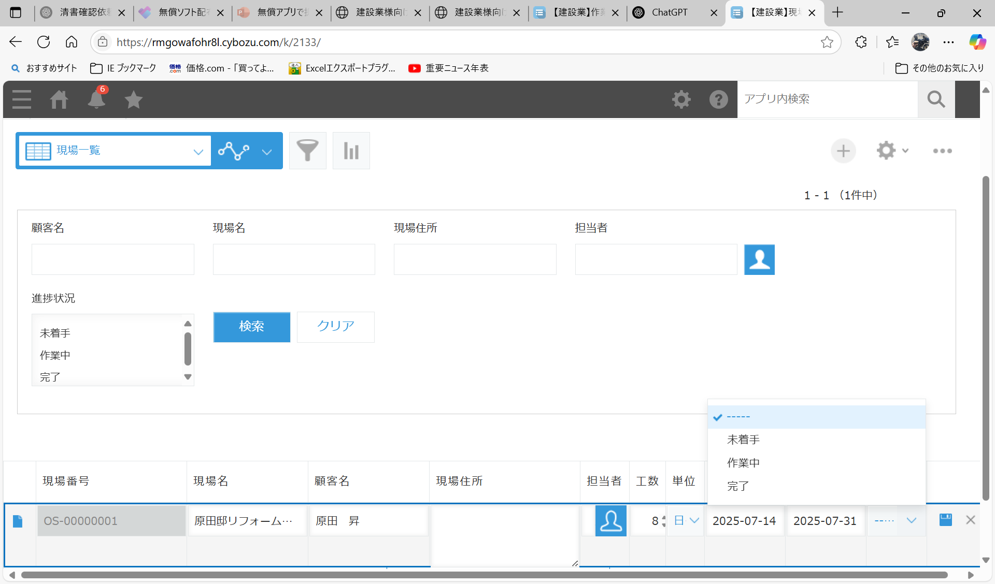
管理者によるリアルタイムな進捗確認（現場管理アプリ）
現場管理アプリをクリックします
案件ごとの進捗状況も
『未着手』『作業中』『完了』
といったステータスで一目瞭然です
先ほど『見積書作成アプリ』でステータスを『受注』にした案件が、
こちらに自動で登録されています
Notes:
松井：
「では、再び事務所の管理者PCの画面に戻ってみましょう。『現場管理アプリ』を開きます。」
松井：
「先ほど『見積書作成アプリ』でステータスを『受注』にした案件が、こちらに自動で登録されています。
案件ごとの進捗状況も『未着手』『作業中』『完了』といったステータスで一目瞭然です。」

Slide 10
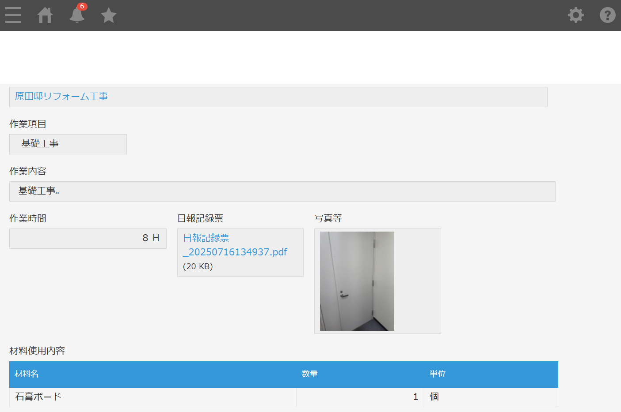
日報が提出された案件の確認
現場監督がスマホから提出した作業日報が、
写真付きでリアルタイムに表示
Notes:
松井：
「では、先ほど日報が提出された案件の詳細画面を見てみましょう。」
松井：
「画面を下にスクロールすると…ここに、先ほど現場監督がスマホから提出した作業日報が、写真付きでリアルタイムに表示されています。」
松井：
「このように、各アプリの情報が自動で連携し、一つの場所に集約されることで、管理者は事務所にいながら全現場の最新状況を正確に把握することができます。
わざわざ電話で確認したり、報告を待ったりする必要がなくなります。」

Slide 11


まとめ
ご紹介したRICOH kintone plusの無償プラグインを組み合わせるだけで
入力ミスや二重管理の防止
帳票作成の自動化と属人化の解消
現場と事務所のリアルタイムな情報共有
日々の『ちょっと面倒だな』を解決し、現場の誰もが本来の業務に集中できる環境が整います
Notes:
松井：
「いかがでしたでしょうか。
『見積作成』から『日報提出』、そして**『進捗管理』**まで、これまで紙やExcelで分断されていた業務が、kintone上でシームレスに繋がっている様子がお分かりいただけたかと思います。」
「ご紹介したRICOHの無償プラグインを組み合わせるだけで、
①入力ミスや二重管理の防止
②帳票作成の自動化と属人化の解消
③現場と事務所のリアルタイムな情報共有
が実現できます。」
「まさに、日々の『ちょっと面倒だな』を解決し、現場の誰もが本来の業務に集中できる環境が整うのです。」

Slide 12
デモンストレーションは以上となります
ご清聴ありがとうございました
Notes:
「デモンストレーションは以上となります。
ご清聴ありがとうございました。」

